Slide 1
Предметно-пространственная развивающая образовательная среда
Презентацию подготовили: Виноградова Алла Алексеевна, Куландина Римма Валерьевна

Slide 2
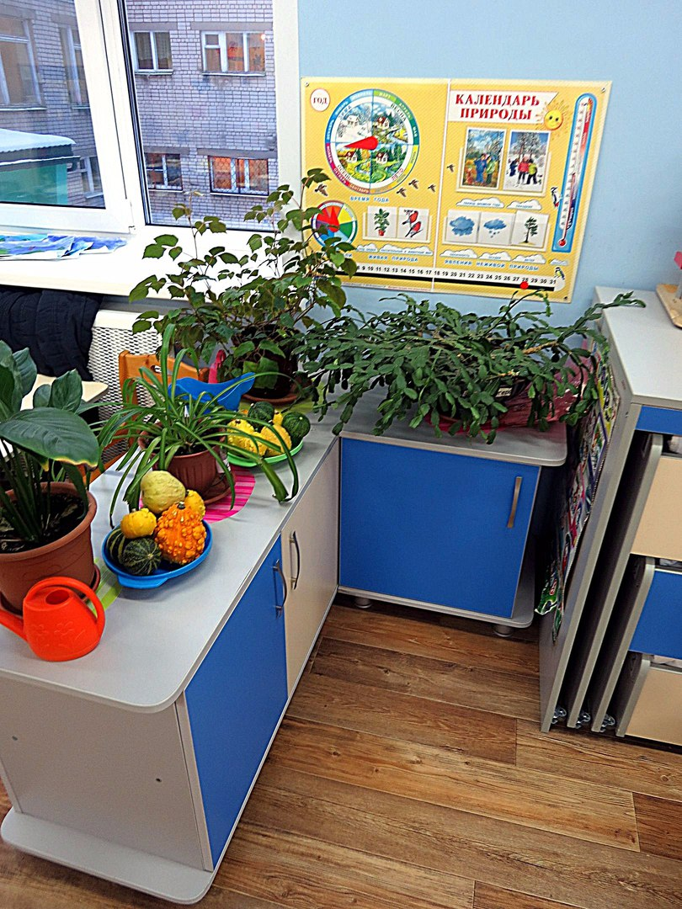
Уголок природы
Мы целое утро
Возились с ростками,
Мы их посадили
Своими руками.
Мы с бабушкой вместе
Сажали рассаду,
А Катя ходила
С подружкой по саду.
Потом нам пришлось
Воевать с сорняками,
Мы их вырывали
Своими руками.
Таскали мы с бабушкой
Полные лейки.
А Катя сидела
В саду на скамейке.
— Ты что на скамейке
Сидишь, как чужая? —
А Катя сказала:
— Я жду урожая.

Slide 3
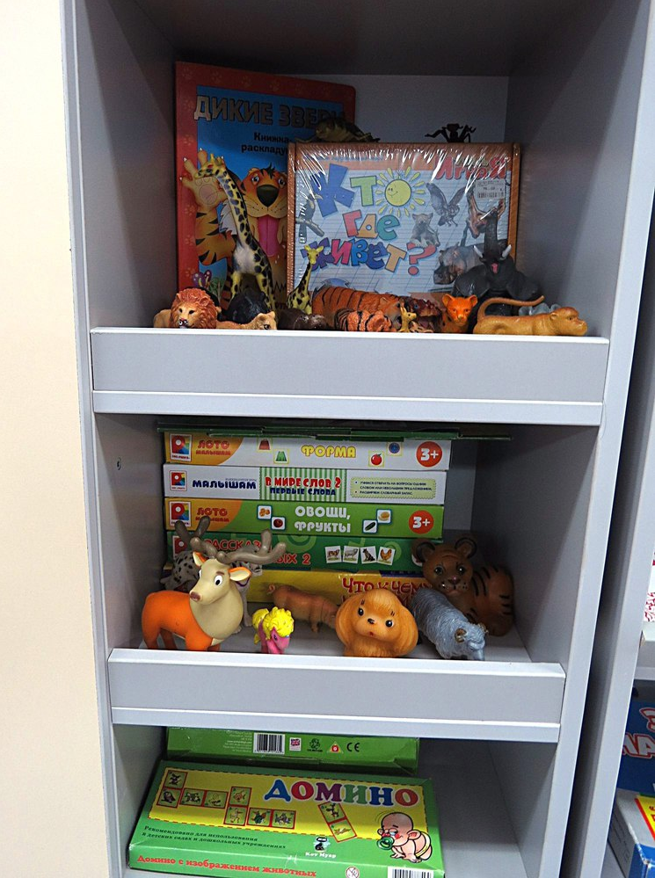
Уголок познания животного мира
Я думаю о том: Умеют думать звери? Вот, шевельнув хвостом, Котенок входит в двери,
Он думает о том, Что будет с ним потом?
Есть мысли у телят? Я видел, как телята Хвостами шевелят И вдаль глядят куда-то.
Бывают у собак Нерадостные мысли. Задумается пес — И уши вниз повисли.
Я думаю про птиц: Должны подумать птицы, Куда им полететь И где им приютиться, Должны, в конце концов, Подумать про птенцов!
Я бабушку спросил: — Умеют думать звери? — Она сказала: — Нет! — Но я еще проверю.

Slide 4
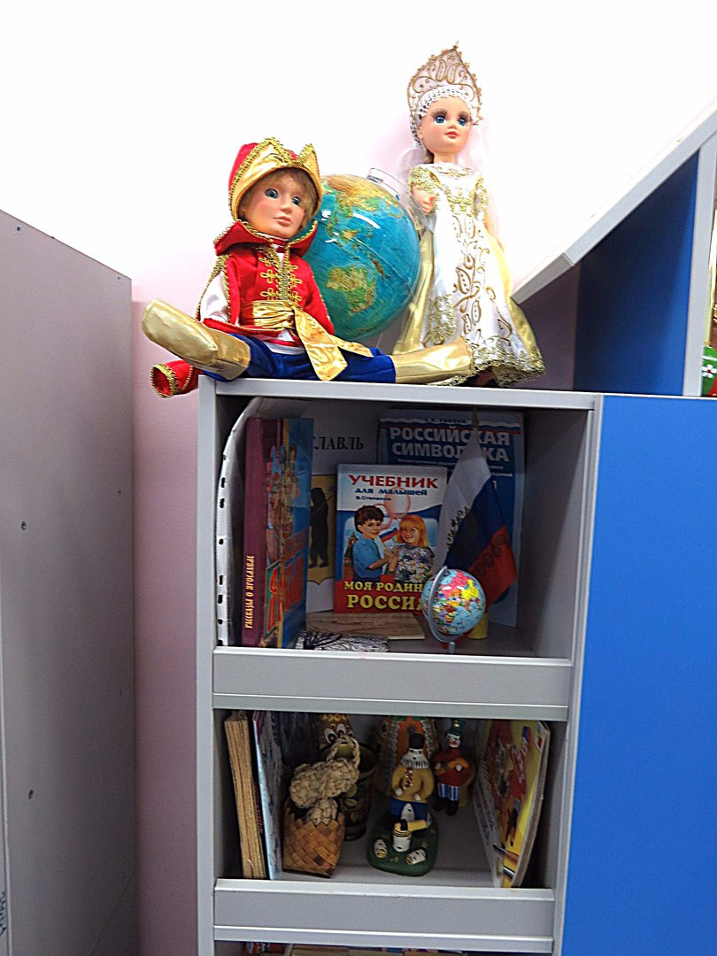
Уголок России
Холмы, перелески, Луга и поля — Родная, зелёная Наша земля. Земля, где я сделал Свой первый шажок, Где вышел когда-то К развилке дорог. И понял, что это Раздолье полей — Частица великой Отчизны моей.

Slide 5
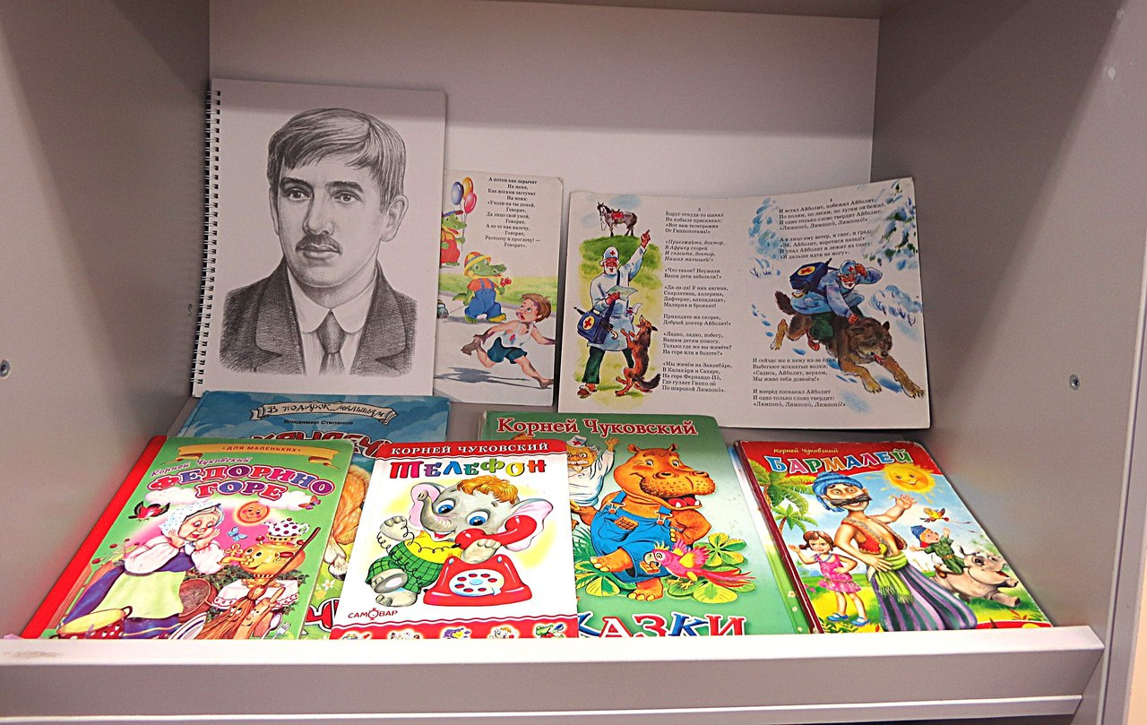
Уголок сказок Чуковского

Slide 6
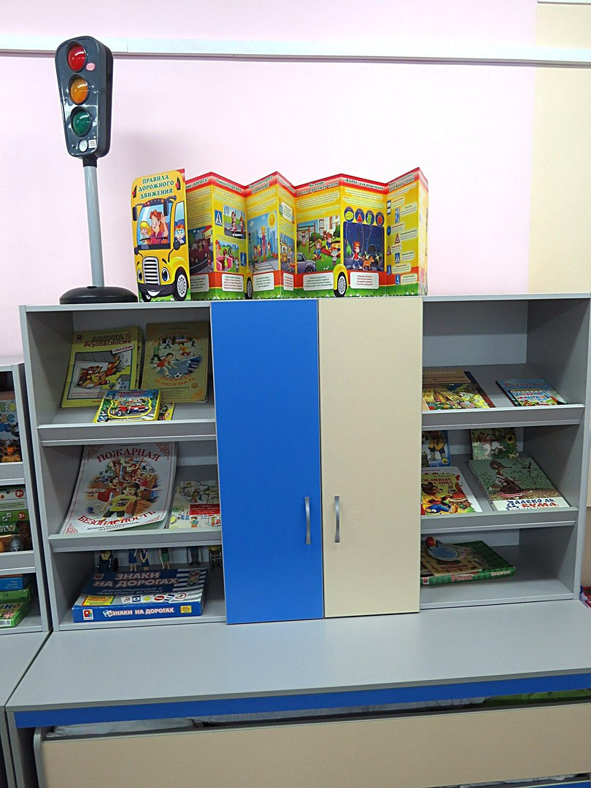
Уголок дорожной безопасности
Дорогу так перехожу: Сначала влево погляжу И, если нет машины, Иду до середины. Потом смотрю внимательно Направо обязательно И, если нет движения, Вперёд без промедления!

Slide 7
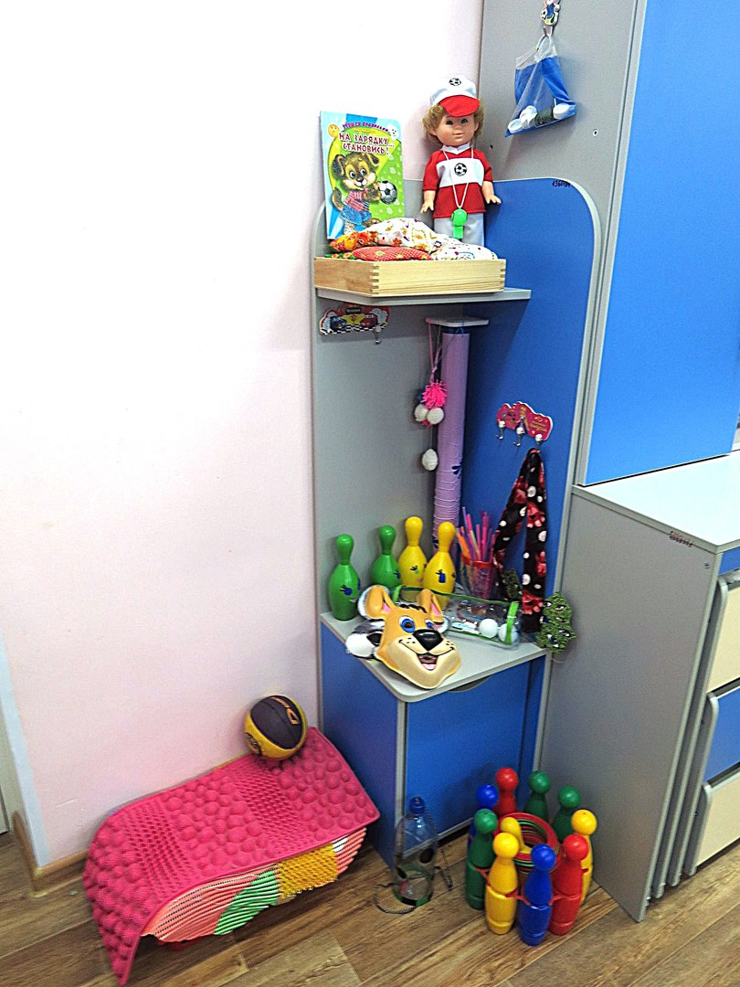
Уголок физкультуры
Каждый день по утрам Делаем зарядку, Очень нравится нам Делать по порядку. Чтобы нам не болеть И не простужаться, Мы зарядкой всегда Будем заниматься. Пусть не всё хорошо Может получиться, Не печалься, дружок, Надо научиться.

Slide 8
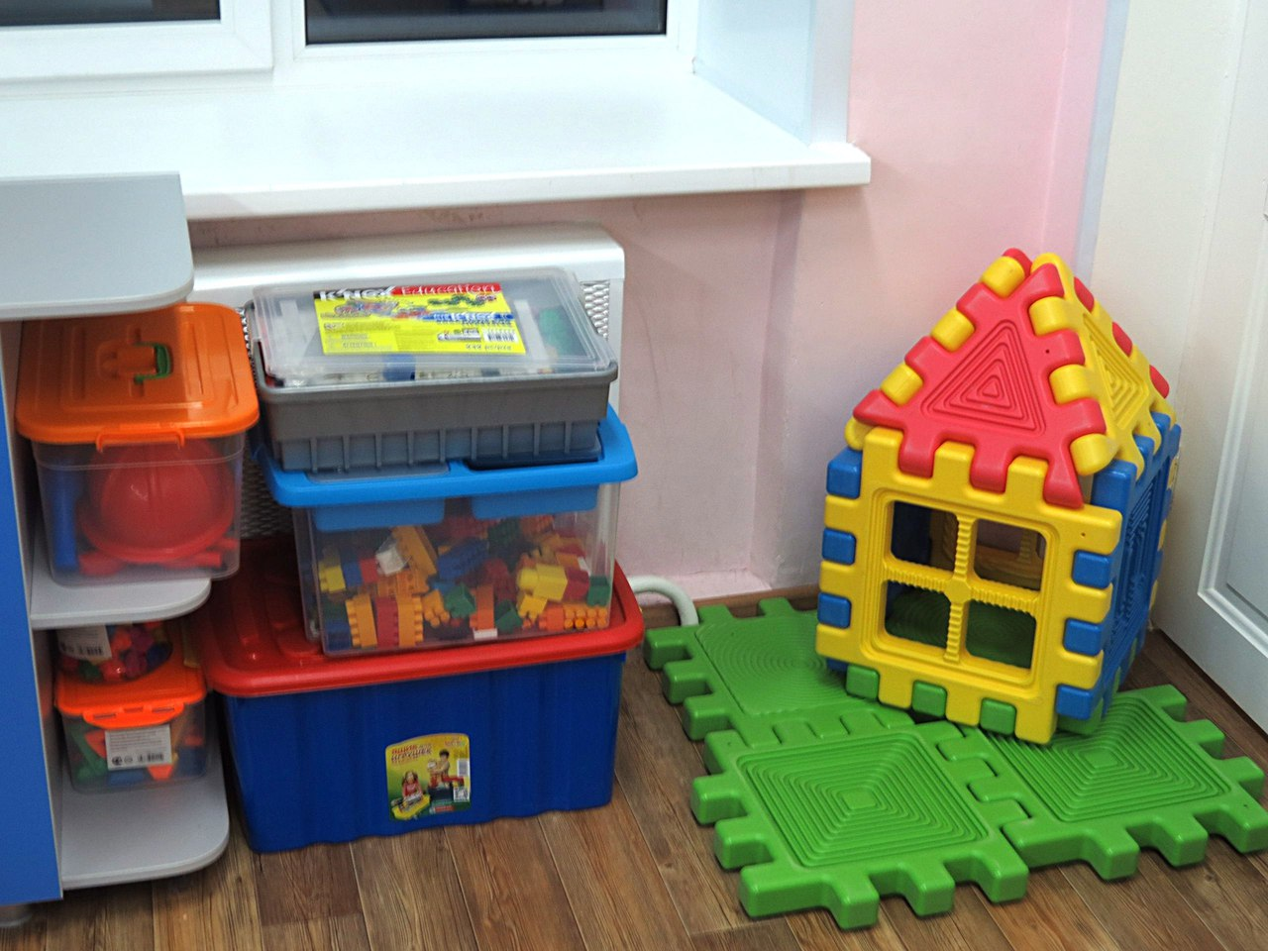
Уголок строителя
Кто знает, как построить дом? Чтоб было нам уютно в нём, Чтобы он тёплым был и прочным. Строитель это знает точно. Он строит школы и больницы, Многоэтажек вереницы. Кирпич кладёт за кирпичом, И вырастает новый дом.

Slide 9
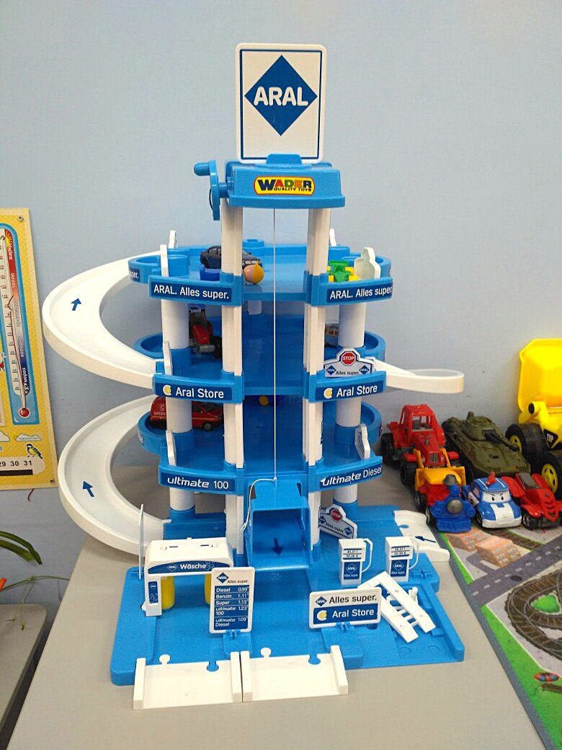
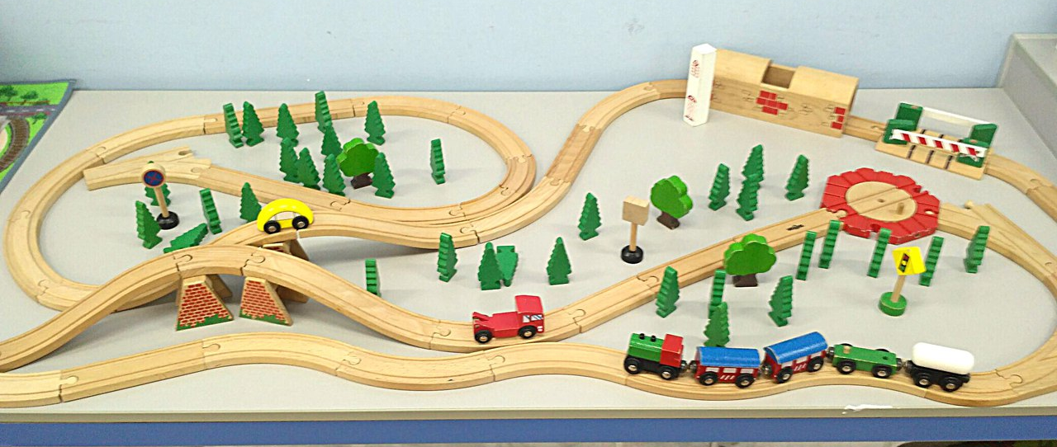
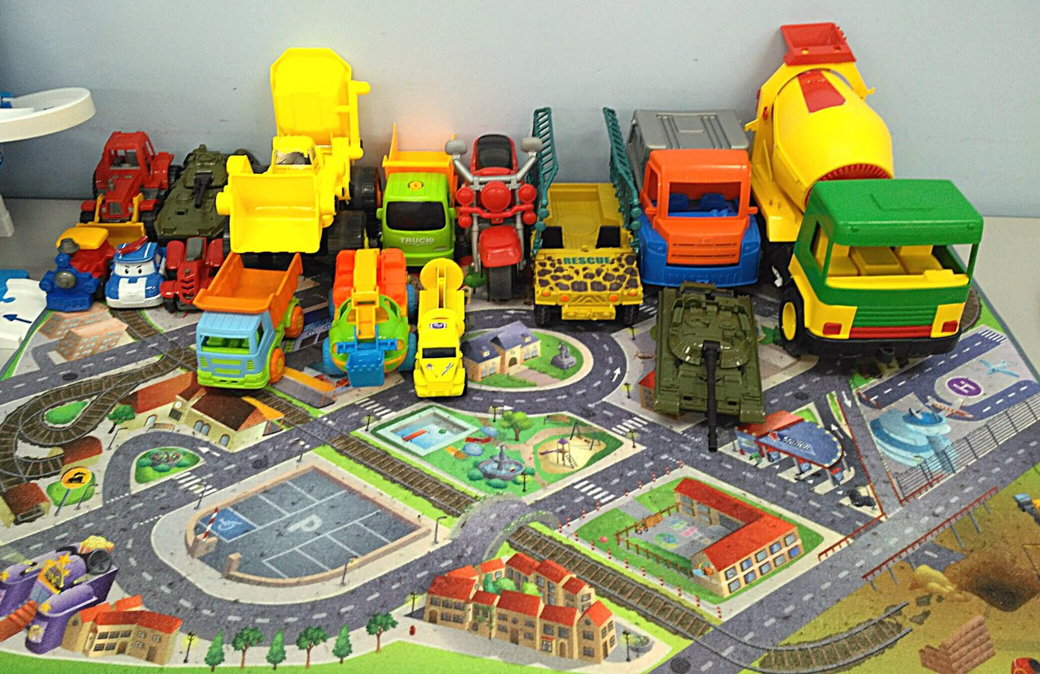
Уголок мальчиков

Slide 10
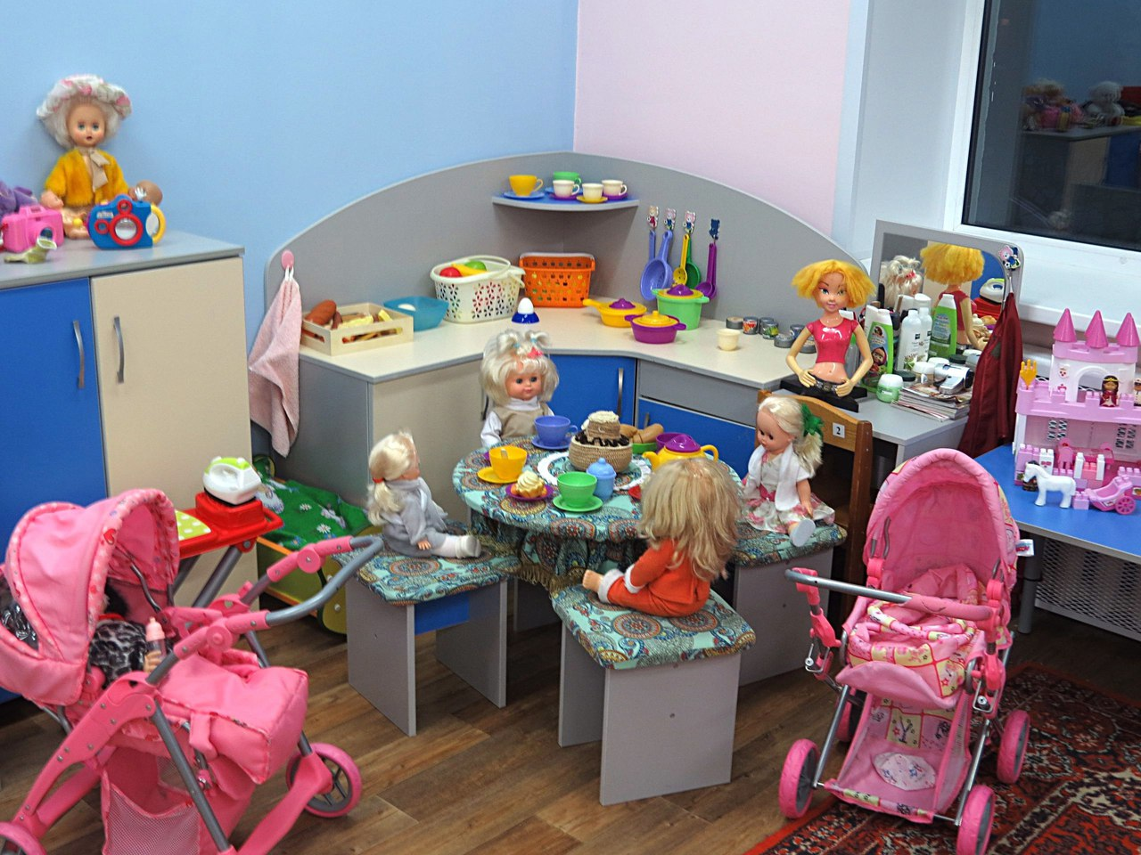
Уголок девочек

Slide 11
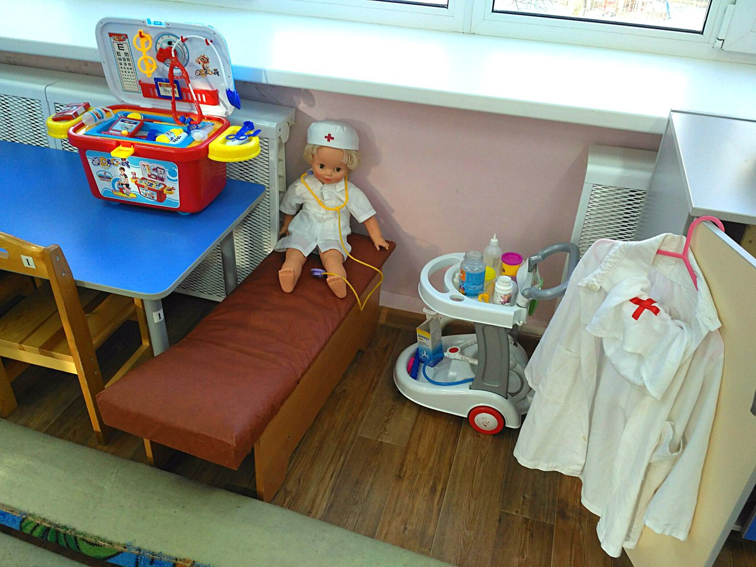
Ролевая игра «Больница»
Жить мы сможем без театра, Без музея и кино, Но прожить без педиатра Детям просто не дано. Любит он свою работу, Помогает от души. Потому к нему с охотой Прибегают малыши.

Slide 12
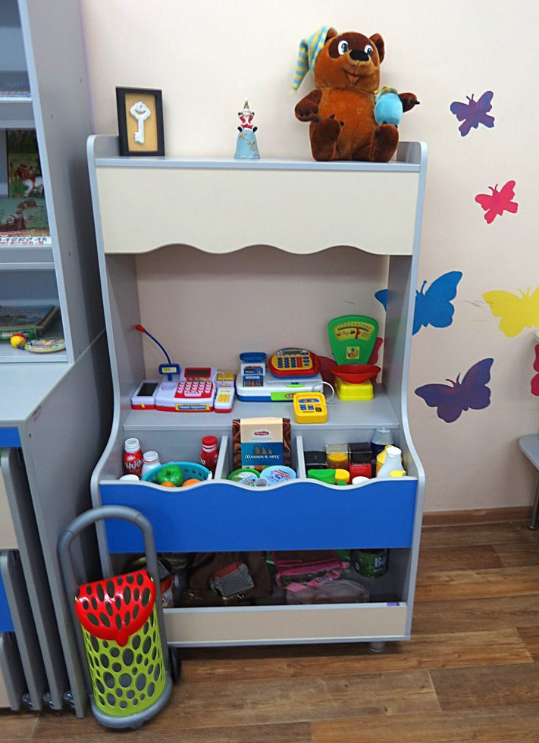
Ролевая игра «Магазин»
К нам пришли вы в магазин Сейчас мы вас удивим! Все что нужно есть у нас Выбор у нас просто класс! Канцтовары, сувениры Вы не проходите мимо Выбирайте для души Если что вдруг не найдете Обращайтесь - мы поможем Вас обслужим просто класс Приходите еще раз!

Slide 13
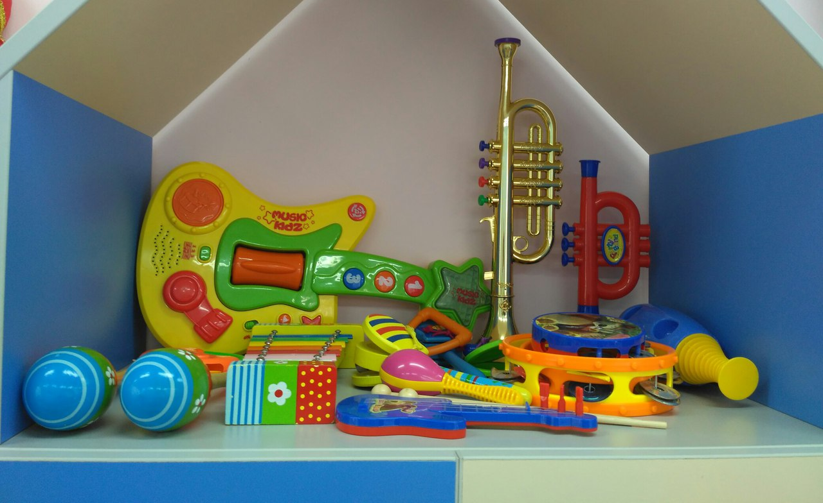
Музыкальный уголок

Slide 14
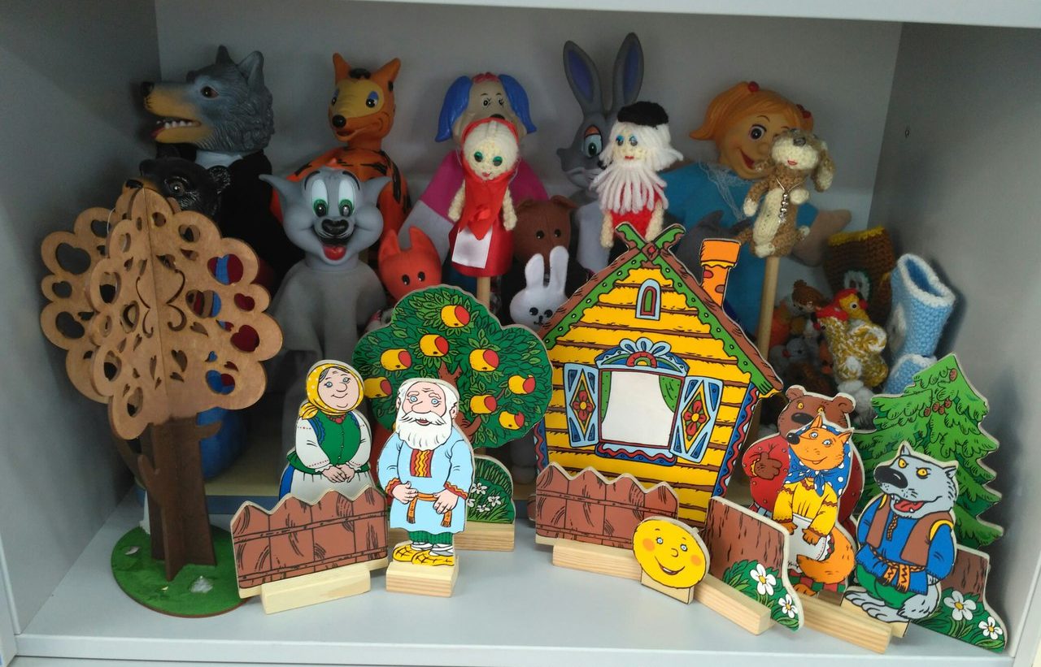
Уголок театра

